Slide 1


올바른 스터디모임을 말하다.

Slide 2
Study Project
4조
공선아 이수연 최재범 최주현 이동열

Slide 3
목차
001
개요
- 오래된 것과의 만남
- 밥상위의 근대
- 과식의 시대에서 미식의 시대로
002
‘시스템 분석
003
파일구조
- 한국음식문화 지도
- TV 프로그램 ‘한식일지’

Slide 4
목차
개요
시스템 구조
데이터베이스 구조
파일구조
화면 설계
…

Slide 5
개요
간단한 개요와
왜 이것을 만들게 되는지
특장점

Slide 6
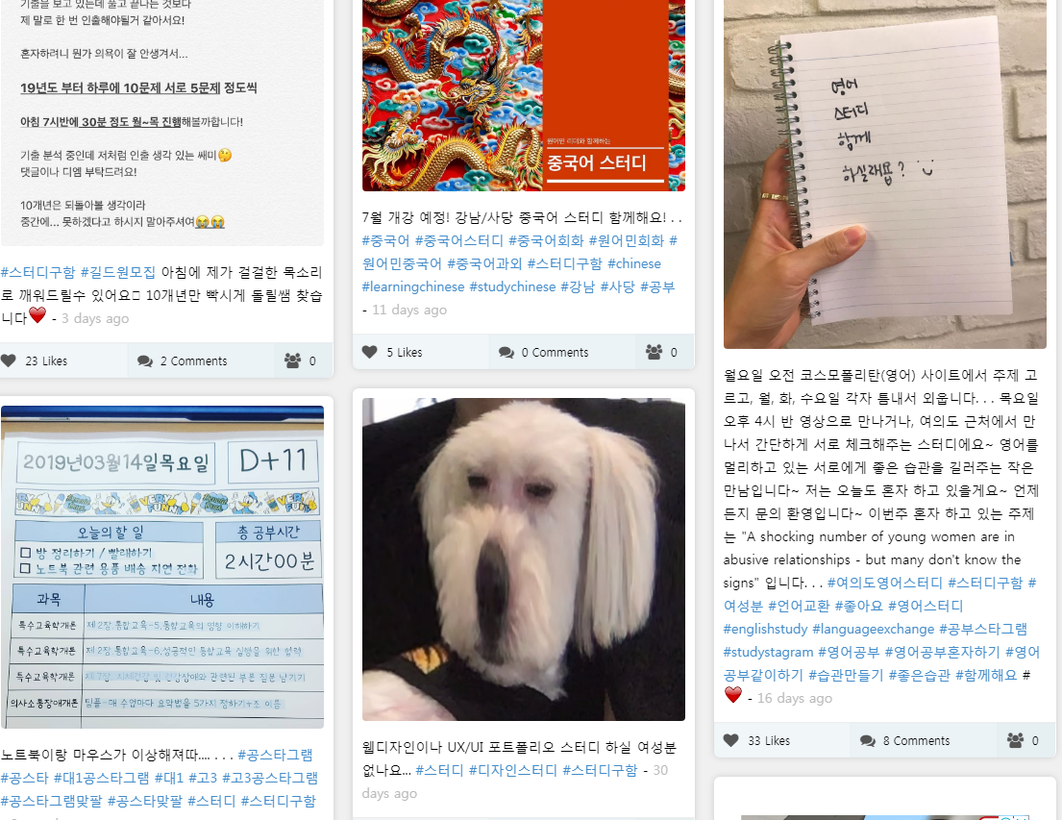
개요
기존의 문제점 : SNS를 통한 어렵게 스타디를 구하고 있음
스터디만을 구해주고 구조화된 검색으로 쉬운 탐색

Slide 7
음식은,
먹는 것
즐기는 것
느끼는 것
정성스러운 것
VS
보는 것
빠른 것
간편한 것
쉬운 것

Slide 8
개요
쓸꺼 있으면 쓰보심

Slide 9
QnA

Slide 10
스터디를 자유롭게 구할 수 있다면 서비스를 제공하여 스터디를 구하는 사람들의 편의성을 제공해 줄 수 있을 뿐만아니라 스터디를 구하기 위한 시간도 절약될 수 있는 장점이 있다. 또한 카페 또는 SNS를 통해 구해야 하는 현재의 문제점을 개선할 수 있을 것이다.

Slide 11
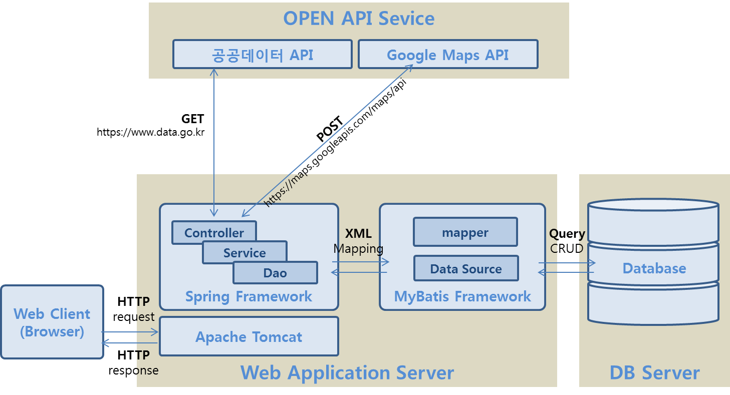
시스템구조

Slide 12
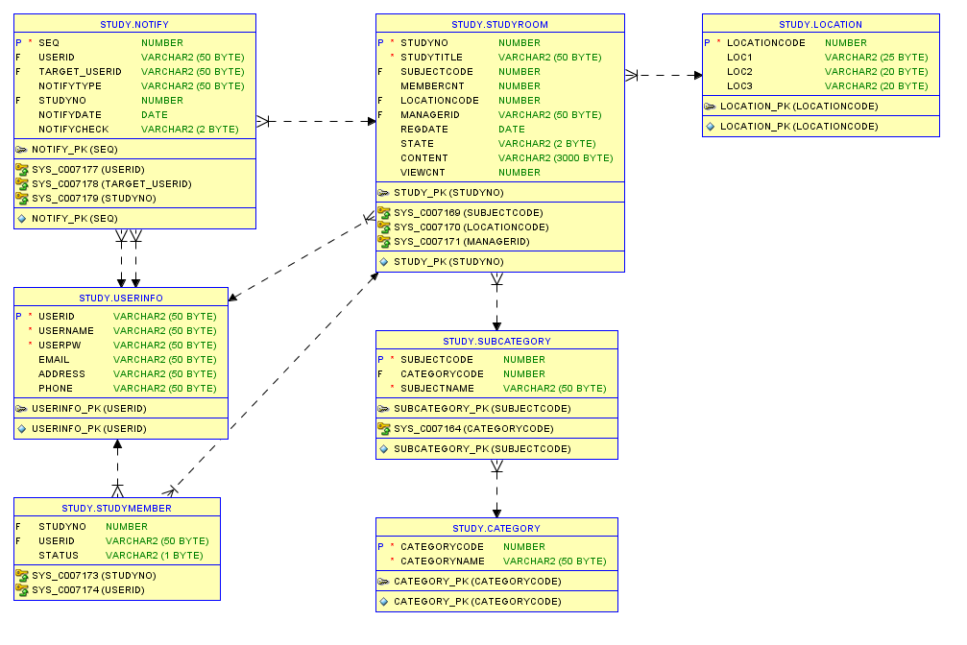
데이터베이스 구조

Slide 13
파일구조

Slide 14
파일구조

Slide 15
화면설계(Flow Chart)

Slide 16

프로젝트 아이콘
스터디
나라

Slide 17



스터디
나라
로그인
회원가입
영어
일본어
중국어
취업
코딩
기타
너에게 딱 맞는 스터디 구해놨어
넌 공부만해
카테고리1
카테고리2
지역
검색창
검색
관련 주요 뉴스
공지사항

Slide 18

스터디
나라
마이페이지
로그아웃
영어
일본어
중국어
취업
코딩
기타
토익
토플
텝스
토스
오픽
JPLT
JPT
SJPT
FLEX
….
HSK
BCT
FLEX
자소서
면접
인적성
알고리즘
공모전
자율
취미
…..
검색창
검색
영어
일본어
코딩
토익
토스 오픽
서울
경기
관련 주요 뉴스
공지사항

Slide 19
스터디
나라
마이페이지
로그아웃
영어
일본어
중국어
취업
코딩
기타
토익
토스
오픽
토플
기타
글쓰기
검색창
모집중
영어
토익
수원
수원~ 방학기간 토익 스터디 모집중~~ 대학생~~
모집완료
코딩
알고리즘
서울 강남
강남 코딩 핵고수만~~

Slide 20
수원~ 방학기간 토익 스터디 모집중~~ 대학생~~
신청
방제목
영어 / 토익
2019/06/16
과목
게시일
수원
0/5
지역
회원수
작성자 : /연락처: .
스터디 내용
수원에서 같이 토익 열심히 공부할 사람 구해요
방학 7월 1일 부터 시작할꺼에요 ~~
댓글창

Slide 21
수원~ 방학기간 토익 스터디 모집중~~ 대학생~~
신청
방제목
영어 / 토익
2019/06/16
과목
게시일
수원
0/5
지역
회원수
작성자 : /연락처: .
스터디 내용
수정
수원에서 같이 토익 열심히 공부할 사람 구해요
방학 7월 1일 부터 시작할꺼에요 ~~
아이디
이름
열심히 할꼐요~~
수락
거절

Slide 22

사진
방장
영어
토익
수원
수원~ 방학기간 토익 스터디 모집중~~ 대학생
로그아웃
스터디원
코딩
알고리즘
서울 강남
참여중인 스터디
강남 코딩 핵고수만~~
회원정보수정

Slide 23
운영자
스터디 방들…
삭제
스터디 방들…
삭제
로그아웃
스터디 방들…
삭제
스터디 목록
스터디 방들…
삭제
회원목록

Slide 24
스터디
나라
너에게 딱 맞는 스터디 구해놨어
넌 공부만해

